Slide 1

UML图的介绍
PRD2017-G12
陈幼安 陈炜舜 陈欢生 陈妍蓝 朱天琦

Slide 2
小组分工介绍
组员：陈炜舜 负责收集资料，参与讨论 绩效：91
组员：陈欢生 负责收集资料，参与讨论 绩效：85
组员：朱天琦 负责收集资料，参与讨论 绩效：71
组长：陈幼安 负责收集资料，参与讨论 绩效：70
组员：陈妍蓝 绩效：0

Slide 3
目录
CONTENTS
01
用例图
02
类图
03
顺序图
04
状态机图
05
部署图
06
参考资料

Slide 4
1
用例图

Slide 5
用例图
使用目的
明确系统应该具备的功能
为后阶段的系统设计和开发工作打下基础
为系统测试打下基础

Slide 6
用例图
参与者
系统外部的人或物
用例
描述参与者可以感受的系统功能或服务
关系
参与者与参与者的关系
泛化关系
用例与用例之间的关系
包含关系、扩展关系、泛化关系、分组关系

Slide 7
用例图——参与者
确定参与者的流程
谁将使用系统的主要功能
谁需要系统的支持以完成日常工作
谁负责维护、管理并保持系统正常运行
系统需要处理哪些硬设备
系统需要和哪些外部系统交互
系统运行产生的结果谁比较感兴趣

Slide 8
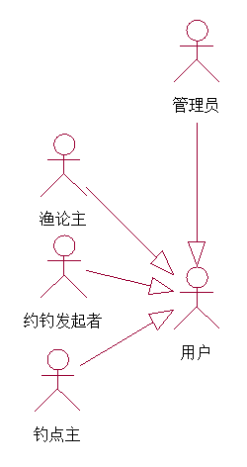
用例图——参与者
确定参与者的流程
谁将使用系统的主要功能
—— 钓鱼爱好者
谁需要系统的支持以完成日常工作
—— 暂无
谁负责维护、管理并保持系统正常运行
—— 管理员、渔论主、钓点主、约钓发起者
系统需要处理哪些硬设备
—— 需要一个带GPS的Android手机
系统需要和哪些外部系统交互
—— 暂无
系统运行产生的结果谁比较感兴趣
—— 钓鱼爱好者

Slide 9
用例图——用例
确定用例的流程
每个角色执行的操作有什么
什么角色将要创建、存储、改变、删除或读取系统中的信息吗
什么用例会创建、存储、改变、删除或读取这个信息
角色需要通知系统外部的突然变化吗
系统需要通知角色正在发生的事情吗
什么用例将支持和维护系统

Slide 10
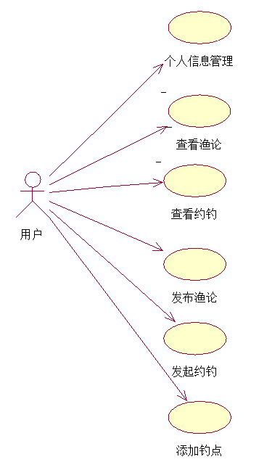
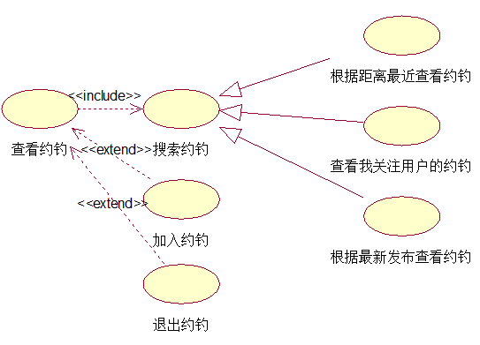
用例图——用例
每个角色执行的操作有什么
用户

Slide 11
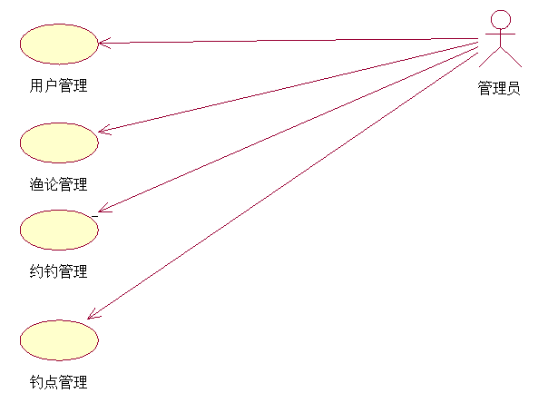
用例图——用例
每个角色执行的操作有什么
管理员

Slide 12
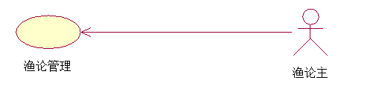
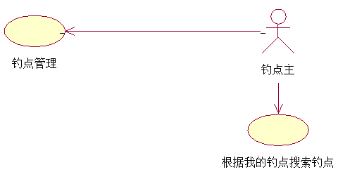
用例图——用例
每个角色执行的操作有什么
渔论主
钓点主

Slide 13
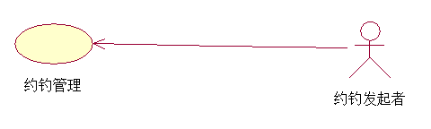
用例图——用例
每个角色执行的操作有什么
约钓发起者

Slide 14
用例图——用例
什么角色将要创建、存储、改变、删除或读取系统中的信息吗
管理员
渔论主
钓点主
约钓发起者
用户

Slide 15
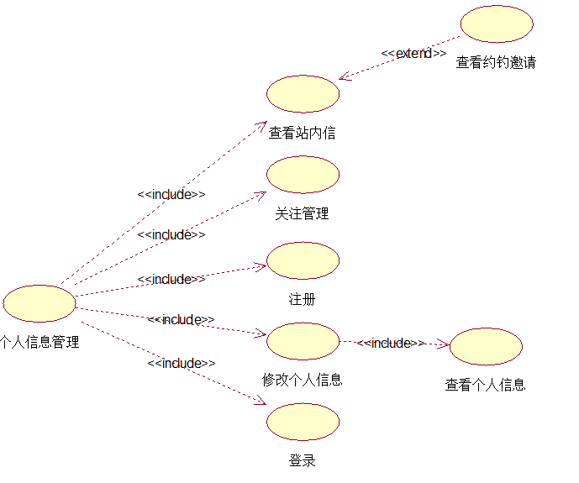
用例图——用例
什么用例会创建、存储、改变、删除或读取这个信息

Slide 16
用例图——用例
什么用例会创建、存储、改变、删除或读取这个信息

Slide 17
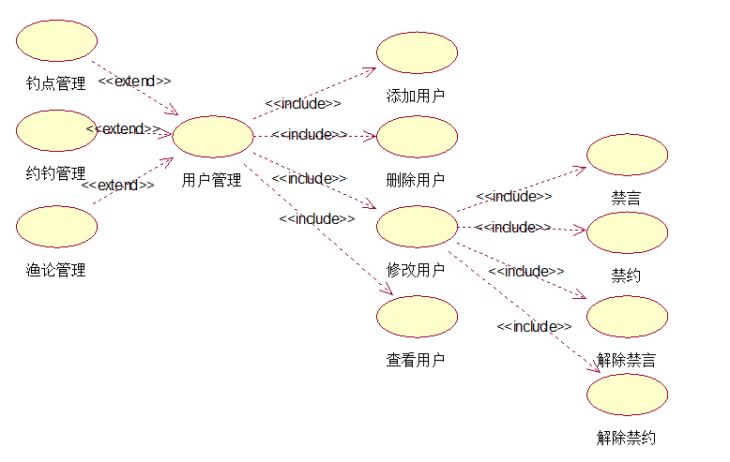
用例图——用例
什么用例会创建、存储、改变、删除或读取这个信息

Slide 18
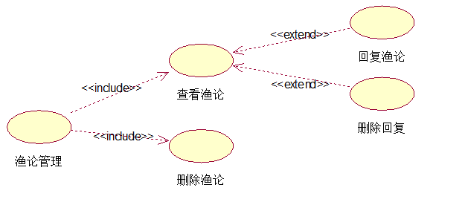
用例图——用例
什么用例会创建、存储、改变、删除或读取这个信息

Slide 19
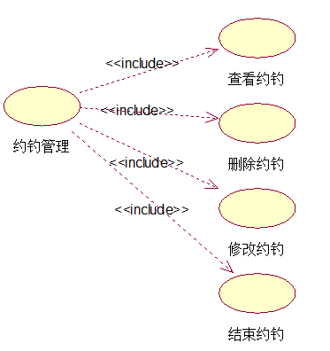
用例图——用例
什么用例会创建、存储、改变、删除或读取这个信息

Slide 20
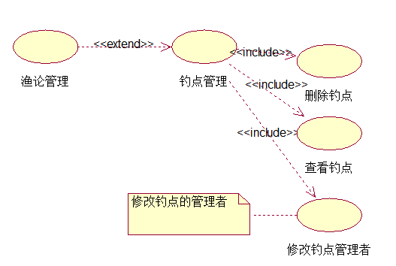
用例图——用例
什么用例会创建、存储、改变、删除或读取这个信息

Slide 21
用例图——用例
角色需要通知系统外部的突然变化吗
无
系统需要通知角色正在发生的事情吗
无

Slide 22
用例图——用例
角色需要通知系统外部的突然变化吗
无
系统需要通知角色正在发生的事情吗
无

Slide 23
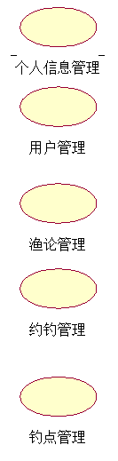
用例图——用例
什么用例将支持和维护系统

Slide 24
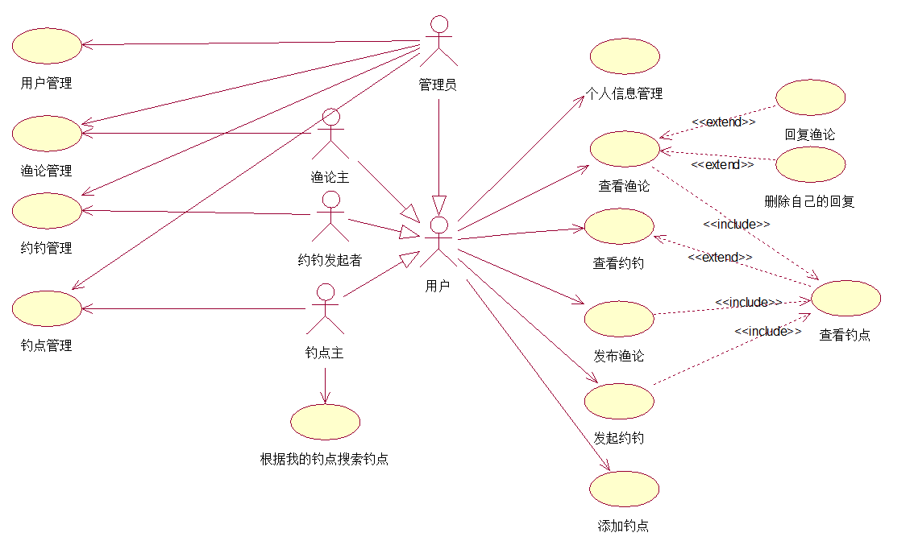
用例图——确认用例关系后构建模型

Slide 25
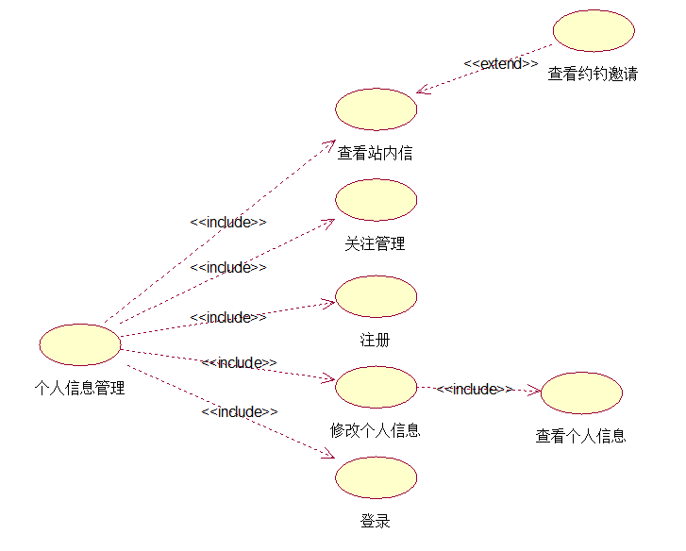
用例图——确认用例关系后构建模型

Slide 26
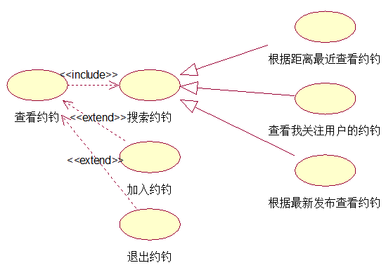
用例图——确认用例关系后构建模型

Slide 27
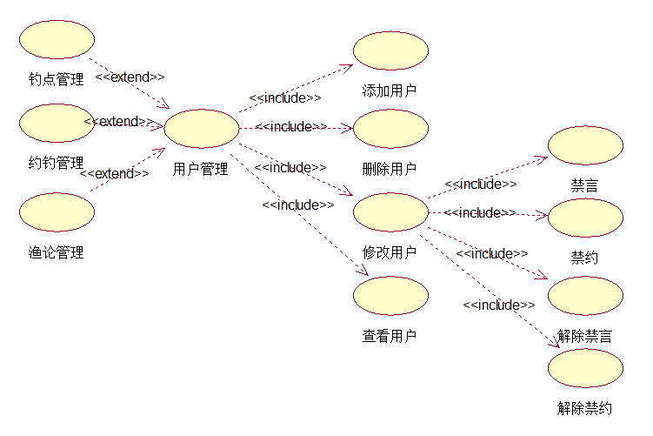
用例图——确认用例关系后构建模型

Slide 28
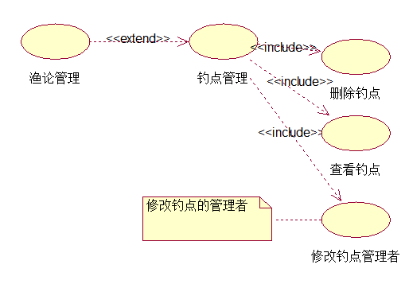
用例图——确认用例关系后构建模型

Slide 29
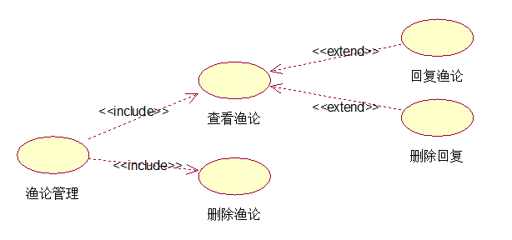
用例图——确认用例关系后构建模型

Slide 30
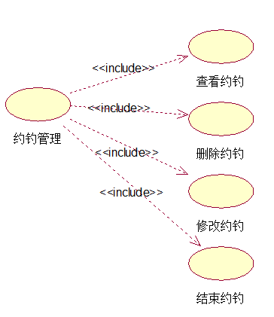
用例图——确认用例关系后构建模型

Slide 31
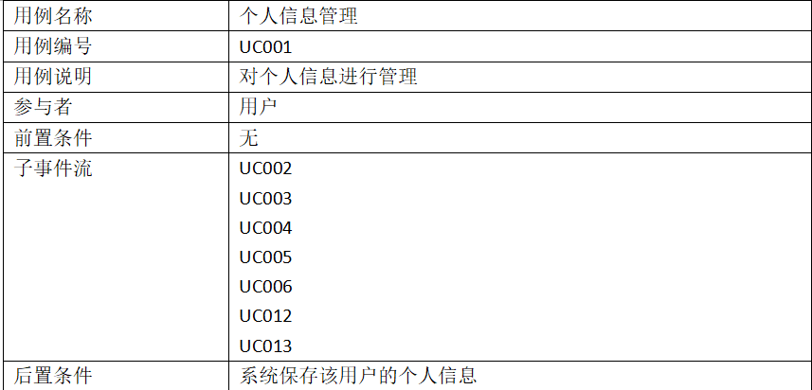
用例图——编写用例说明（举个栗子）

Slide 32
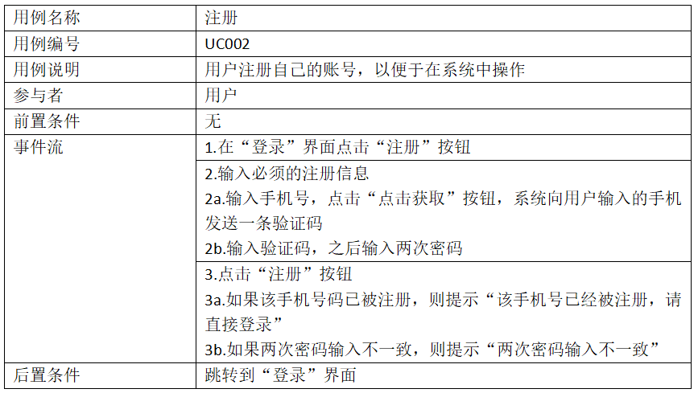
用例图——编写用例说明（举个栗子）

Slide 33
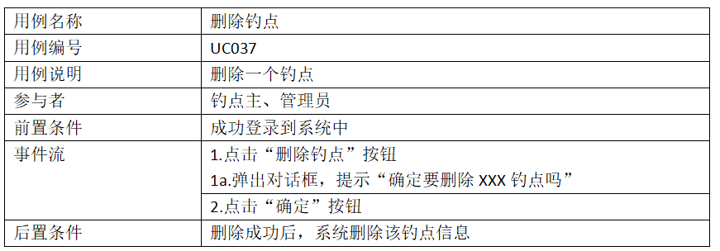
用例图——编写用例说明（举个栗子）

Slide 34
2
类图

Slide 35
类图
概念层类图
描述的是现实世界中对问题领域的概念理解
表达的类与现实世界的问题有明显的对应关系
与最终的实现类不一定有直接的关系
说明层类图
主要考虑的是类的接口部分而不是实现部分
实现层类图
提供实现的细节

Slide 36
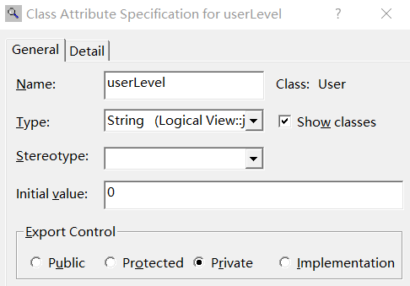
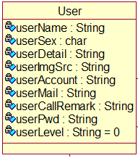
类图
名称（类的名字）（必须要有）
简单名：如Account
全名：带上包名，如com.zucc.edu.entity.Account
属性（描述了类在系统中代表的事物所具备的特性）
包括可见性、属性名、初始值、属性字符串
如：{可见性}属性名[:类型][=初始值][{属性字符串}]

Slide 37
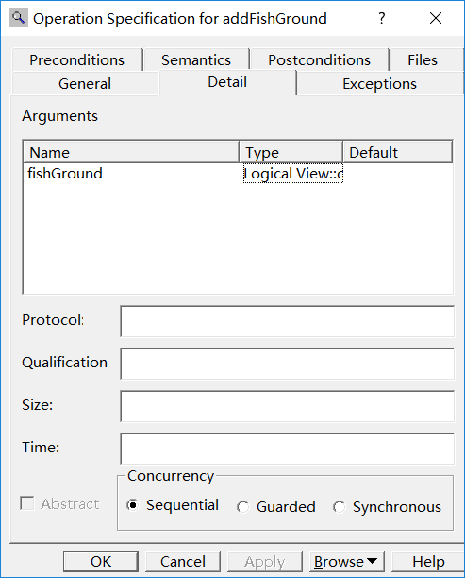
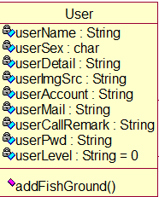
类图
操作（是对类的对象所能的做的事物的一个抽象）
[可见性]操作名[(参数表)][:返回类型][{属性字符串}]

Slide 38
类图
职责
有点类似于操作，可以在操作列表下面的区域说明类的职责
约束
使用约束来消除类的二义性，使用{约束内容}写在类的边上来说明约束

Slide 39
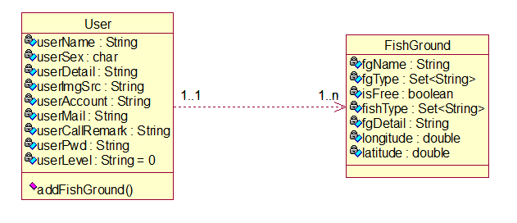
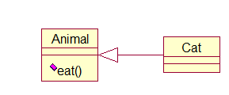
类图
类之间的关系
依赖关系
使用依赖关系
使用、调用、参数、发送、实例化
抽象依赖关系
跟踪、精化、派生
授权依赖关系
访问、导入、友元
绑定依赖关系
泛化关系
一般元素和特殊元素的关系、如继承
关联关系
类似于数据库之间表与表的关系，需要用一个动词来命名
实现关系
类对抽象类的实现继承关系
C++中对虚类的实现关系

Slide 40
类图
类之间的关系
依赖关系
使用依赖关系
使用、调用、参数、发送、实例化
抽象依赖关系
跟踪、精化、派生
授权依赖关系
访问、导入、友元
绑定依赖关系
泛化关系
一般元素和特殊元素的关系、如继承
关联关系
类似于数据库之间表与表的关系，需要用一个动词来命名
实现关系
类对抽象类的实现继承关系
C++中对虚类的实现关系

Slide 41
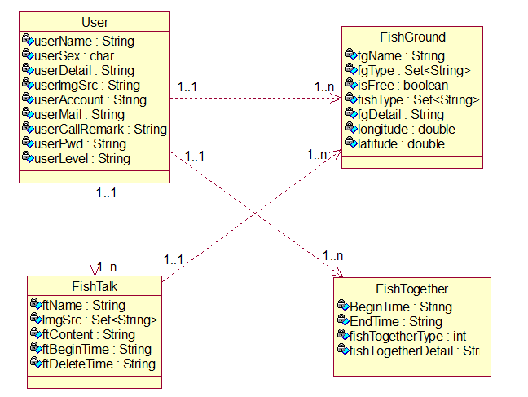
类图
未完善（不包含操作）的一张说明层类图

Slide 42
3
顺序图

Slide 43
顺序图
强调消息时间顺序的交互图
横向代表协作中独立对象的类元角色
纵向时间轴沿竖线向下延伸

Slide 44
顺序图
基本内容
角色：可以是人或其他子系统
对象：和他在类图中定义的一致，矩形框表示对象名下有横线
生命线：顺序图中对象在一段时间内的存在，虚线（uml2中可以用实线）
激活期：也被称为控制焦点，对象执行一项操作的时期 是顺序图中表示时间段的
消息：对象之间的通信在生命线之上附着表达

Slide 45
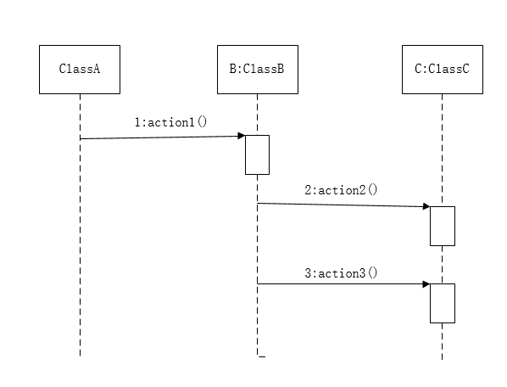
顺序图

Slide 46
顺序图
基本内容
角色：可以是人或其他子系统
对象：和他在类图中定义的一致，矩形框表示对象名下有横线
生命线：顺序图中对象在一段时间内的存在，虚线（uml2中可以用实线）
激活期：也被称为控制焦点，对象执行一项操作的时期 是顺序图中表示时间段的
消息：对象之间的通信在生命线之上附着表达
约束
消息传递的约束条件一个约束只能分配到一个单一消息

Slide 47
4
状态机图

Slide 48
状态机图
通过建立类对象的生存周期模型来描述对象随时间变化的动态行为

Slide 49
状态机图
基本元素
状态：定义对象在生命周期中的条件或状况
子状态：嵌套在另一个状态中的状态，简单状态是没有子结构的状态
源状态：对象在被激发前所处的状态
目标状态：转换使对象从一个状态到另一个状态
转换：对象状态之间的转移，包括事件和动作
触发事件：引起转变的事件，可以是信号、事件、条件变化和时间表达式
监护条件：在事件发生时只为转移进行一次监护条件求值
动作：转移发生是对应的动作被执行，动作是不可中断的
内部转换：事件在不推出状态的情况下在状态内得到处理
进入/退出动作：表示进入/退出状态所执行的动作
延迟事件：处理过程被推迟的事件直到事件不被延迟的状态被激活时才会执行

Slide 50
5
部署图

Slide 51
部署图
用于静态建模，表示运行时过程结点Node结构、组件实例及其对象结构的图
部署图可以显示计算节点的拓扑结构、通信路径、结点上运行的软件、软件包含的逻辑单元

Slide 52
部署图
节点
结点是存在于运行时并代表一项计算资源的物理元素，一般至少拥有一些内存通常具有处理能力。一般用以执行处理或计算的资源建模 通常具备能力和位置两方面内容
组件
组件是参与系统执行的事物，结点是执行组件的事物，组件表示逻辑元素的物理模块结点表示组件的物理部署
关系
包括依赖、泛化、关联及实现关系

Slide 53
6
参考资料

Slide 54
参考资料
UML2 基础、建模与设计教程
—— 清华大学出版社 杨弘平 等 编著

Slide 55
附
问题

Slide 56
问题
问题1：结点的英文怎么读，是什么图里的，代表什么

Slide 57
问题
问题1：用例图的主要功能

Slide 58
问题
问题1：顺序图的横轴和纵轴代表什么

Slide 59
Thanks

